Slide 1
Государственное автономное образовательное учреждение дополнительного профессионального образования
«Институт развития образования Республики Татарстан»
Путеводитель для школьных библиотекарей и не только….
Авторы составители :
О.А. Врачева
Л.З. Гайфуллина
А.Д.Сагин
С.А. Тамгюл
Готовы к путешествию в сказку ?

Slide 2
Путешествие
в мир
русских и татарских сказок
Уверен что готов пройти этот путь вместе с героями?
Повернуть в спять

Slide 3
«Дорогой маленький читатель! Хорошо ли ты знаешь сказки?
Мы предлагаем тебе отправиться в этот мир чудес и волшебства вместе снами»
Уверен что готов пройти этот путь вместе с героями?
Или убежать как серенькй зайченок

Slide 4
На право пойдешь в татарскую сказку попадешь
на лево пойдешь в русскую сказку окунешься
Салам-торхан
На право пойти
На лево пойти
Кузьма скоробогатый
Пастушья дудочка
Лиса и волк
Старик медведь и лиса
По щючьему велению
Три голубя
Сивка бурка
Золотое перо
Бай и слуга
Василиса прекрастная
Падчерица
Мудрая девушка
Правда и кривда

Slide 5

Кузьма жил в лесу, не имел почти ничего. Когда в его капкан угодила лисица, он счел себя настолько богатым, что решил жениться. О чем поведала Кузьме пойманная лиса, и сумел ли обрести… https://nukadeti.ru/skazki/kuzma-skorobogatyj

Slide 6

Жил-был Салам-Торхан. Бездомный бродяга в летние ночи спал в открытом поле. Встретилась однажды ему Лиса и говорит:
https://rinfom.ru/detskaya/95-skazki/538-salamtorhan

Slide 7
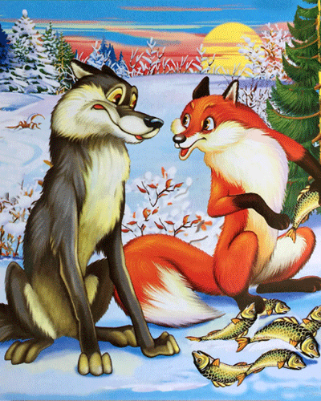

Народная сказка «Лиса и волк» рассказывает о хитрой лисе, которая сначала притворилась мертвой и съела на санях у деда всю рыбу, а затем подговорила волка опустить хвост в прорубь. Долго серый дожидался улова, пока хвост не примерз… Прочтите в сказке, какие еще проделки придумала ловкая лиса.
https://skazki.dy9.ru/lisa-i-volk-2/

Slide 8
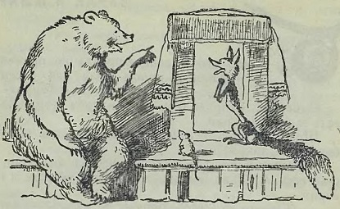
https://www.sayings.ru/world/tatar/fairy_tale/057.html
В давние времена, говорят, жил на свете один Старик. Как-то раз сеял он в поле репу, и подошёл к нему Медведь.

Slide 9

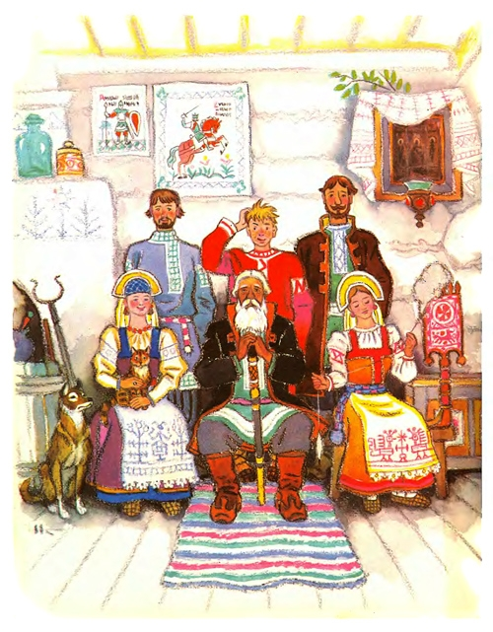
ил-был старик. У него было три сына: двое умных, третий – дурачок Емеля. Те братья работают, а Емеля целый день лежит на печке, знать ничего не хочет.
https://ollforkids.ru/skazkart/1570-po-schuchemu-velenyu-emelya-skazka-s-kartinkami.html

Slide 10


оворят, в давние времена жил один бедный-пребедный человек. У него была жена, трое сыновей и одна дочь.
https://www.rulit.me/books/tri-golubya-read-622772-1.html

Slide 11
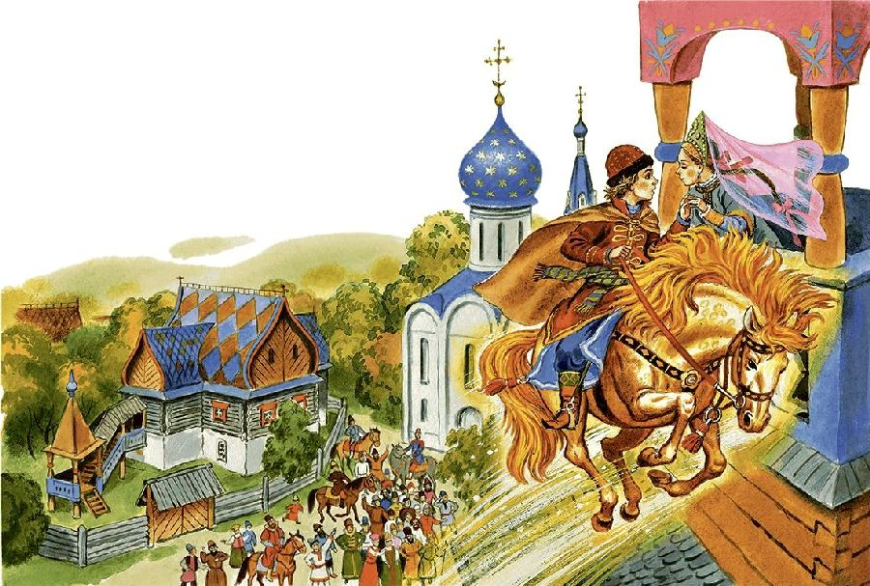
В ней рассказывается о необычном происшествии среди обычных дней: кто-то ворует пшеницу на полях. Сторожить поле на ночь уходят по очереди три сына крестьянина.
https://nukadeti.ru/skazki/sivka_burka

Slide 12
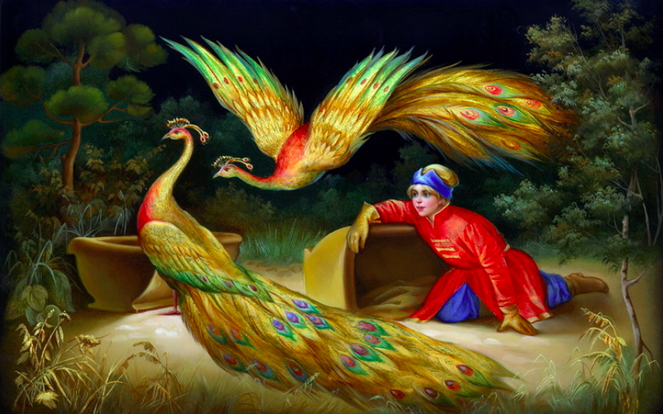
Жил когда-то на свете один небогатый человек. Были у него жена и сын, по имени Тимур.
https://skazki.rustih.ru/zolotoe-pero/

Slide 13
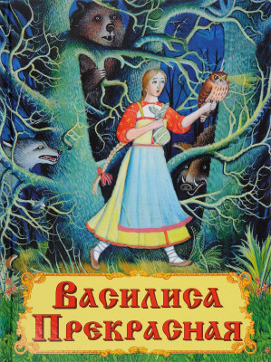
Рассказывается про купеческую дочь Василису и её удивительную куколку. Игрушка умеет говорить, давать советы и выполнять поручения.
https://nukadeti.ru/skazki/vasilisa_prekrasnaya

Slide 14
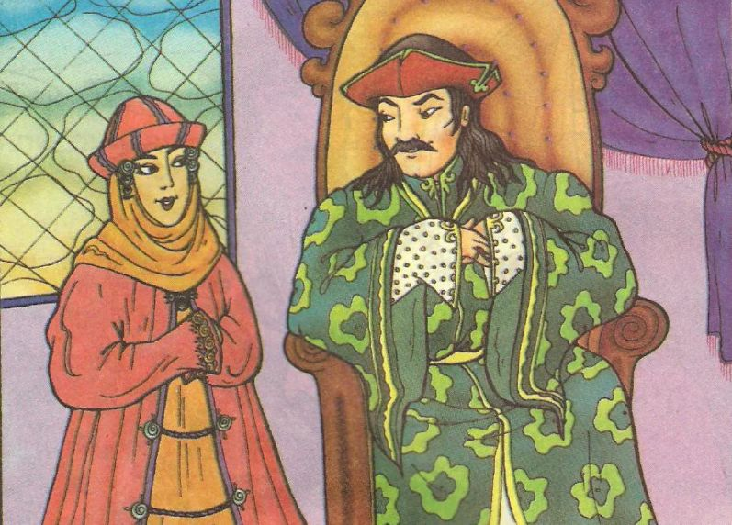
Ехал однажды мужик с базара домой. А дорога лежала через густой, непроходимый лес. Нигде живой души не видать.
Застигла его ночь на дороге. Темно — хоть глаз выколи. Ничего не видно! Решил он
https://skazki.rustih.ru/mudraya-devushka/

Slide 15
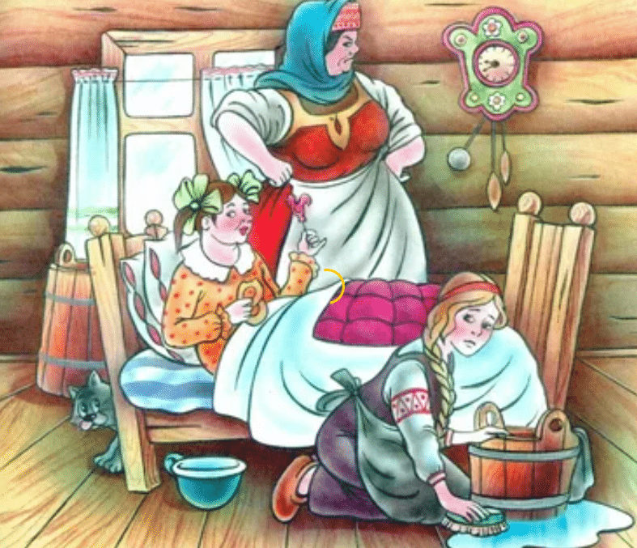
Жил в давние-предавние времена человек. Были у него дочь, сын и падчерица. Падчерицу в доме не любили, обижали и заставляли много работать, а потом решили отвести её в лес на съедение волкам. Вот брат и говорит ей:
http://www.skazayka.ru/padcheritsa-tatarskaya-skazka/

Slide 16
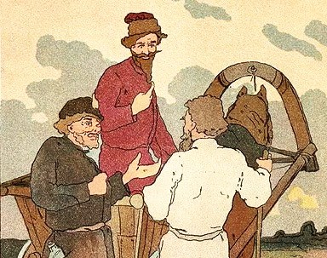
Однажды спорила Кривда с Правдою: чем лучше жить - кривдой или правдой? Кривда говорила: лучше жить кривдою, а Правда утверждала:
https://nukadeti.ru/skazki/pravda_i_krivda

Slide 17

Отправился как-то Иван работу искать, у всех спрашивал, один барин его и взял овец пасти, но с одним условием:
https://deti-online.com/skazki/russkie-narodnye-skazki/pastushja-dudochka/

Slide 18
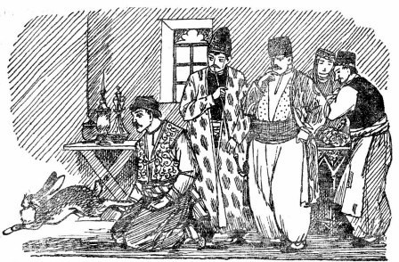
Жил на свете бедный человек Насыр-Эддин-оджа. И до того он дожил, что не осталось у него в доме ни монетки, чтоб хлеба купить, ни полена, чтоб печку истопить.
https://rinfom.ru/detskaya/95-skazki/549-zajacsluga

Slide 19
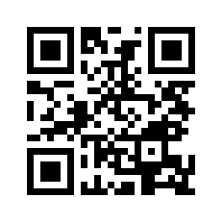
Найди секрет
Разгадав который, мой дорогой друг, ты проведешь время отлично

Slide 20
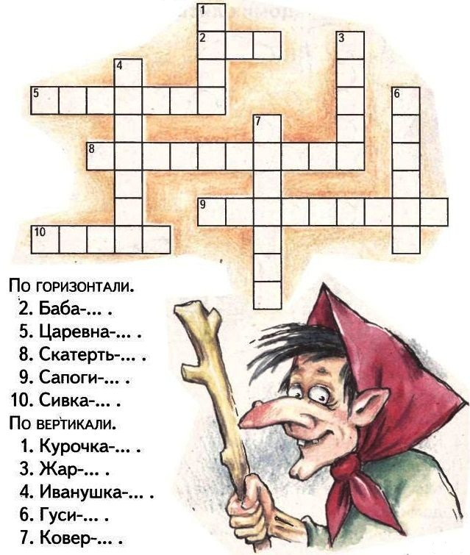
А ну ка
Порадуй бабушку

Slide 21
Список использованной литературы:
1. Аникин В.П. Русская народная сказка. М.: Просвещение.1977.
2. Афанасьев А.Н. Народные русские^сказки: В 3-х т. / Подг.текста и примеч. В.Я.Проппа. М., 1957.
3. Бахтина В.А. К определению сказки.//Фольклор народов РСФСР. Уфа,1975. С.40-43.
4. Ведерникова Н.М. Русская народная сказка. М.,1975.-432 с.
5. Гильмутдинова С. З. Талисман: Сказки и легенды.- Казань: Татарское книжное издательство, 1991.- 128 с.
6. Замалетдинов Л. О татарских сказках.- С. 3-14 – В кн.: Татарские народные сказки.- Казань: Татарское книжное издательство, 1992
7. Зуева Т.В. Волшебная сказка. М.:Прометей,1993.
8. История и культура родного края: Учеб. Пособие.- Казань: Магариф, 1993. -183 с.
9. Мифы народов мира: В 2-х т.т.М.:Российская энциклопедия,
10. Никифоров А.И. Сказка, ее бытование и носители // в сб. Русские народные сказки. Сост. О.И. Капица. М-Л.,1977.
11. Пропп В.Я. Русская сказка. Л.: ЛГУ, 1984.- 342 с.
12. Татарские народные сказки.- Казань: Татарское книжное издательство, 1992.- 287 с.
13. Тимофеев Л. И., Тураев С. В. Краткий словарь литературоведческих терминов: Кн. для учащихся.- 2-е изд..- М.: Просвещение, 1985.- 208 с.
Интернет ресурсы :
https://learningapps.org/display?v=pvvorywd221
https://nukadeti.ru/skazki/kuzma-skorobogatyj
https://rinfom.ru/detskaya/95-skazki/538-salamtorhan
https://skazki.dy9.ru/lisa-i-volk-2/

Slide 22
ТЫ
умничка

